Slide 1
小学语文课
慈母情深
谢咏 潮州市实验学校

Slide 2
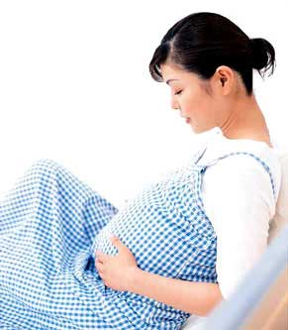

Slide 3
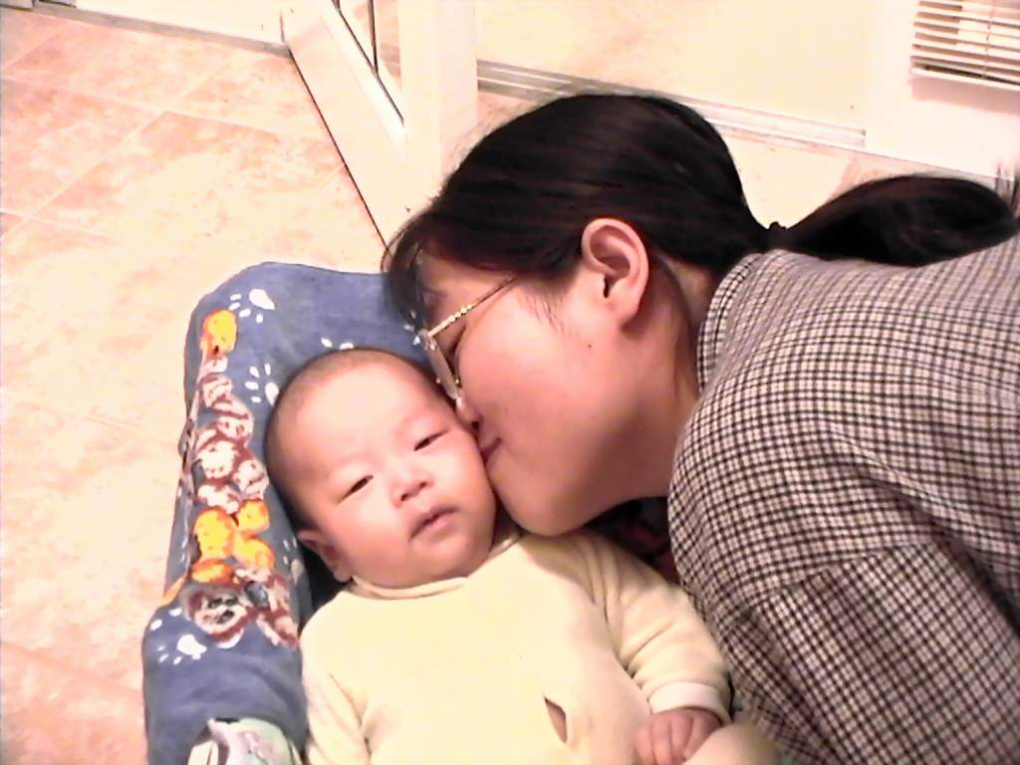

Slide 4
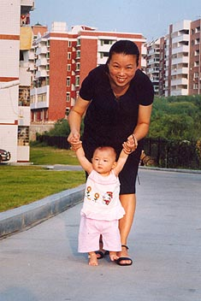

Slide 6
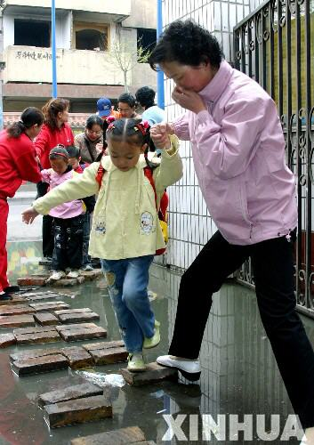

Slide 7
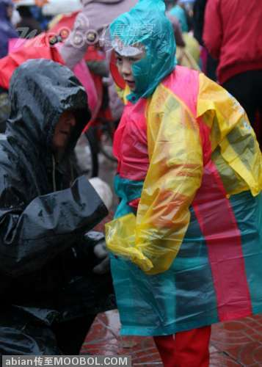

Slide 8
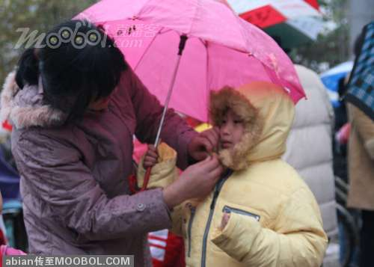

Slide 9
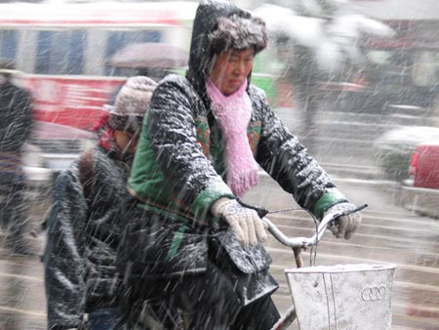

Slide 10
游子吟
慈母手中线，游子身上衣。 临行密密缝，意恐迟迟归。 谁言寸草心，报得三春晖。

Slide 11
慈母情深
……

Slide 12
自学提示：
以四人小组为单位读读课文，划出描写母亲外貌和语言的句子，在自己感受特别深刻的地方作批注，并和同学交流。

Slide 13
我穿过一排排缝纫机，走到那个角落，看见一个及其瘦弱的脊背弯曲着，头和缝纫机挨得很近。周围几只灯泡烤着我的脸。

Slide 14
背直起来了，我的母亲。转过身来了，我的母亲。褐色的口罩上方，一对眼神疲惫的眼睛吃惊地望着我，我的母亲……

Slide 15
母亲掏衣兜，掏出一卷揉得皱皱的毛票，用龟裂的手指数着。

Slide 16
母亲却已将钱塞在我手心里了，大声对那个女人说：“我挺高兴他爱看书的！”

Slide 17
母亲说完，立刻又坐了下去，立刻又曲弯了背，立刻又将头俯在缝纫机上了，立刻又陷入了忙碌……

Slide 18
纸船——寄母亲
冰心
我从不肯妄弃了一张纸， 总是留着--留着， 叠成一只一只很小的船儿， 从舟上抛下在海里。 有的被天风吹卷到舟中的窗里， 有的被海浪打湿，沾在船头上。 我仍是不灰心地每天叠着， 总希望有一只能流到我要他到的地方去。 母亲，倘若你梦中看到一只很小的船儿， 不要惊讶他无端入梦， 这是你至爱的女儿含着泪叠的， 万水千山，
求他载着她的爱和悲哀归去。

Slide 19
作业:
1、有感情地朗读课文，摘抄课文中自己喜欢的语句，并积累背诵。
2、搜集表现母爱的感人文章。
3、说说母亲为我们做了哪些微不足道，却又饱母爱的事，选一件动笔写一写。

